Slide 1






Chào mừng các em đến với
tiết Tự nhiên và Xã hội

Slide 2



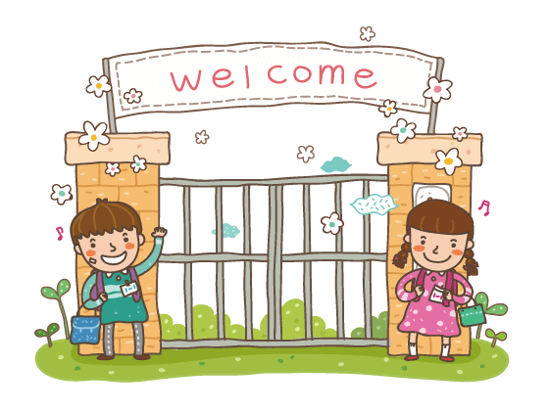
在此输入文字
HOẠT ĐỘNG KHỞI ĐỘNG

Slide 3
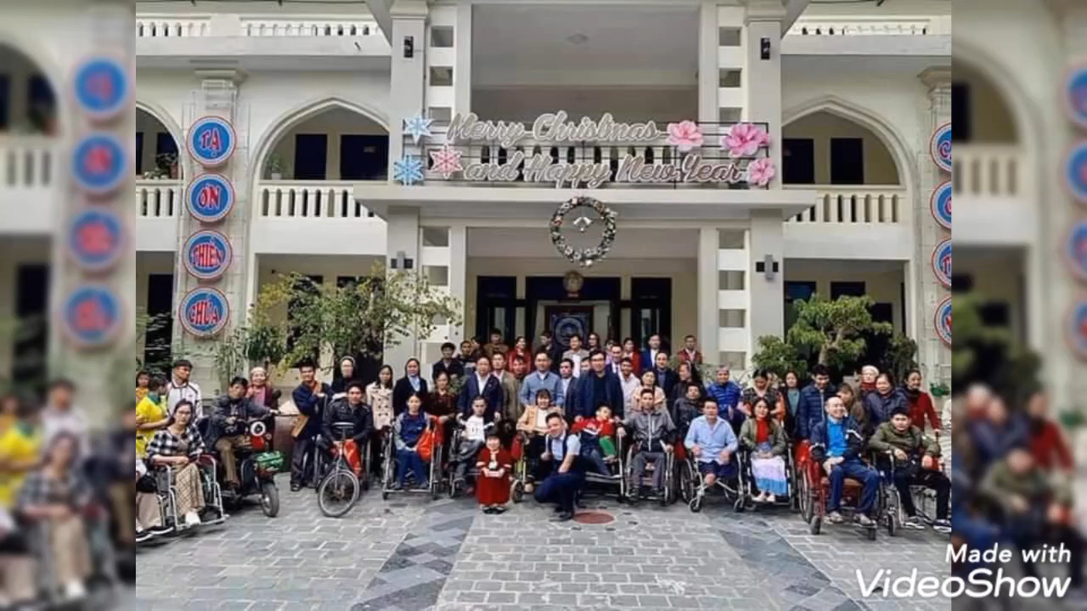

Slide 4














Tiết 1

Slide 5
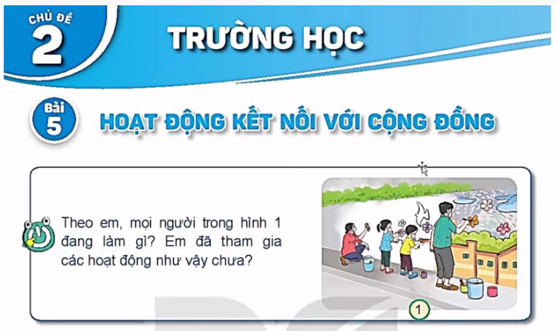

Slide 6
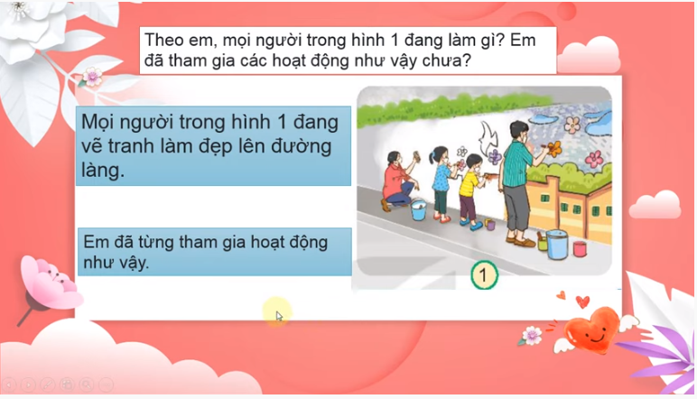

Slide 7

Khám phá

Slide 8
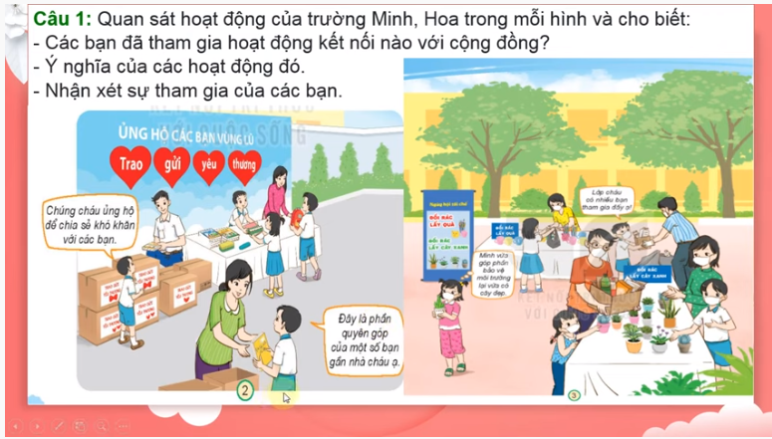

Slide 9
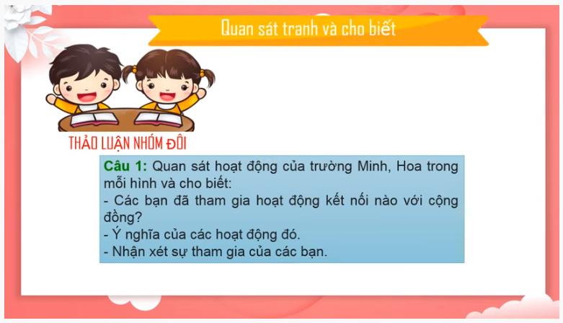

Slide 10


Slide 11
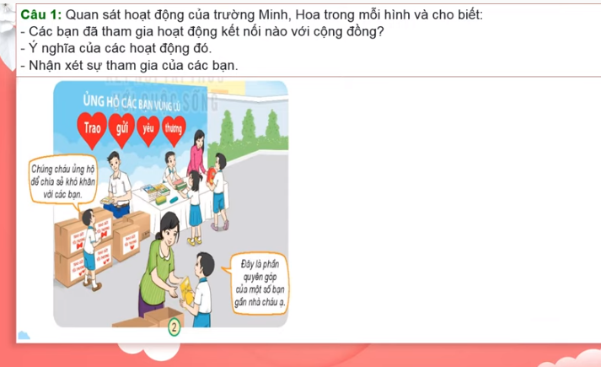

Slide 12
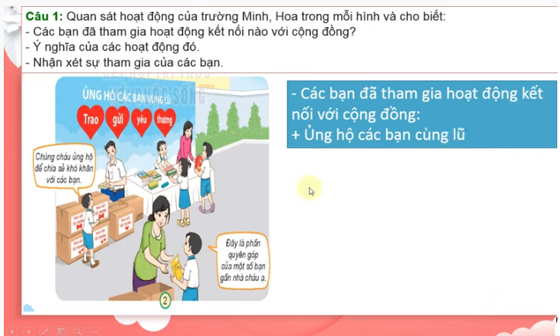

Slide 13
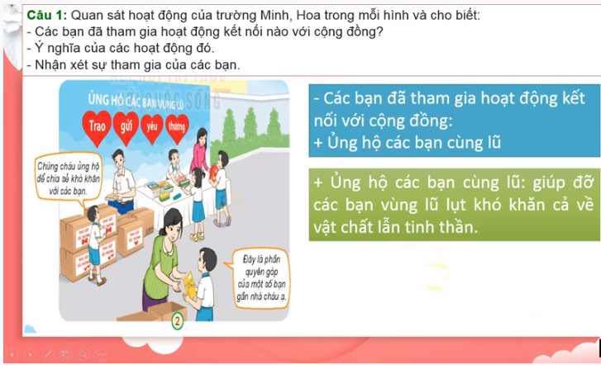

Slide 14
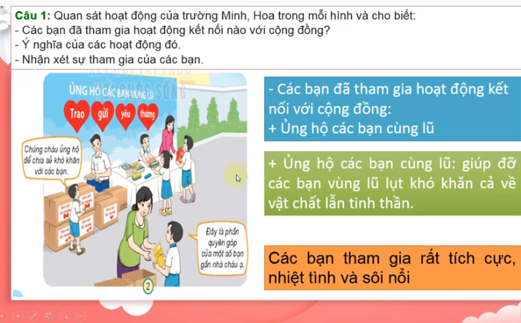

Slide 15
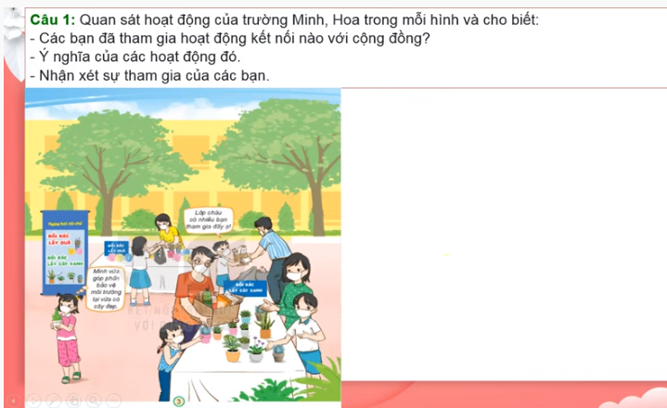

Slide 16
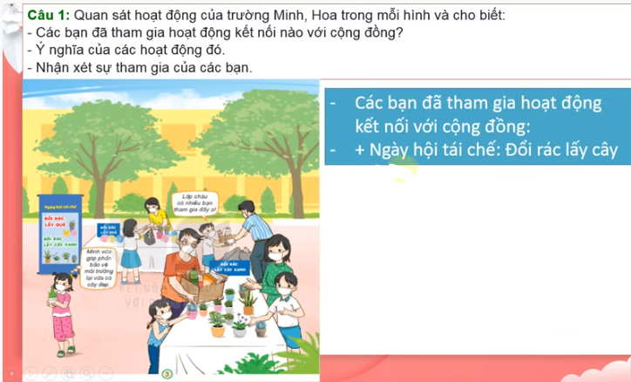

Slide 17
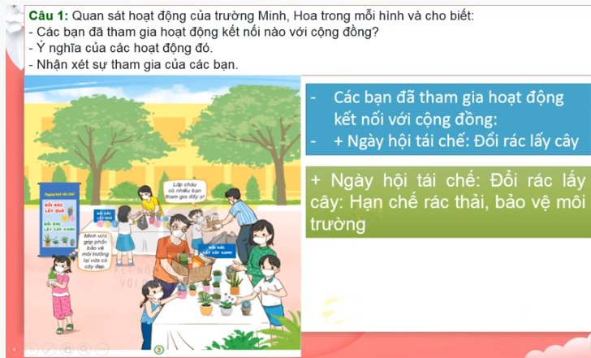

Slide 18
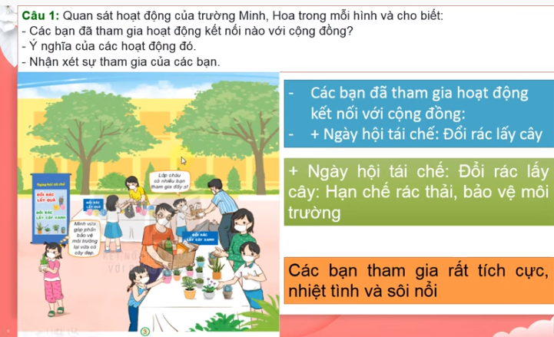

Slide 19


Slide 20


Slide 21
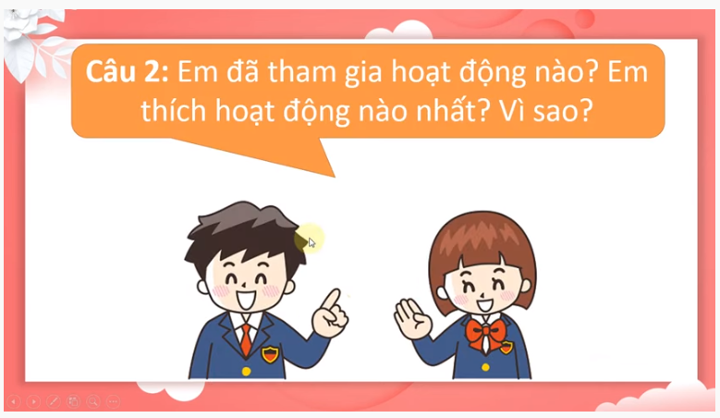

Slide 22
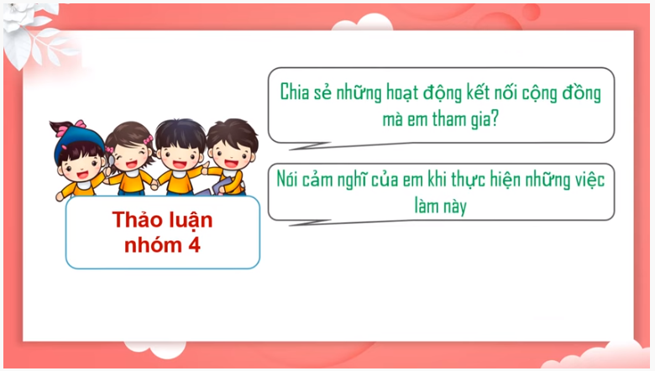

Slide 23


Slide 24
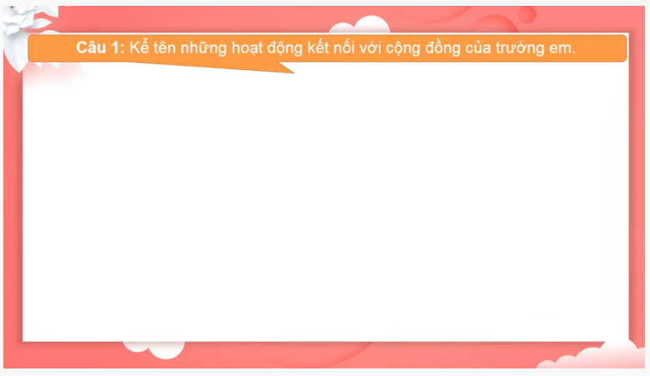

Slide 25
*Một số hoạt động kết nối với xã hội của trường em:
+ Ngày chủ nhật xanh: vệ sinh trường học, đường làng ngõ xóm
+ Giúp đỡ người khó khăn, già neo đơn, người vô gia cư
+ Quyên góp ủng hộ vũng lũ lụt khó khăn, người bị chất độc da cam,….
+ Tổ chức cuộc thi thời trang về tái chế. Sáng tạo ra những bộ đồ mới từ việc tái chế rác thải.
+ Tổ chức đi thăm, giúp đỡ các gia đình thương binh liệt sĩ, người có công với cách mạng.
+ Giao lưu văn nghệ với học sinh khiếm thị.
+ Các buổi tuyên truyền để góp phần nâng cao ý thức bảo vệ môi trường,…

Slide 27
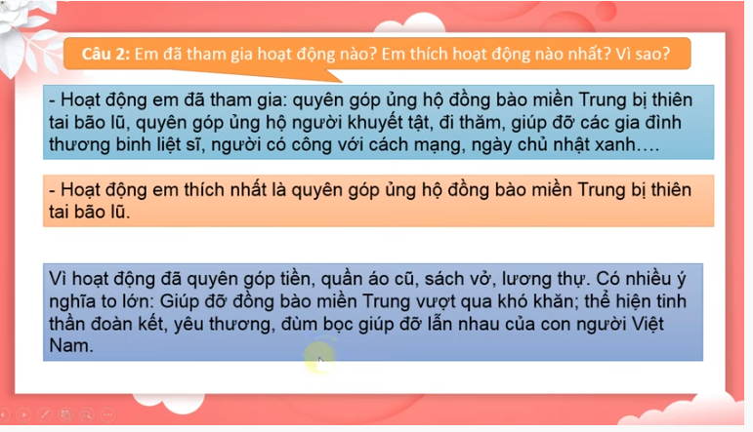

Slide 28

Chúc các thầy cô mạnh khỏe
Chúc các em học giỏi, chăm ngoan

